Slide 2
BASURA: SITUACIÓN ACTUAL
La basura en el mundo está adquiriendo grandes dimensiones, más aún, problemas de salud e higiene. Piense al cabo del día, cuánta basura generó usted, su compañero de trabajo, su familia, su vecino, su colonia, el país, el mundo, ¿qué vamos hacer con tanta basura?. ¿Sabía que sólo la orgánica es biodegradable y el resto permanece en el medio ambiente? Es tiempo de trabajar juntos por un mundo más limpio y tomar conciencia de que la única solución para disminuir la cantidad de residuos sólidos es reciclarlos y reusarlos.

Slide 3
¿CUÁL ES EL DESTINO FINAL DE LA BASURA?
Te has preguntado alguna vez ¿qué pasa con la basura que generas en tú casa?. Todos creemos que con sólo tirarla en el camión recolector, el problema esta resuelto pero no es así, toda la basura tiene que pasar por ciertos procesos para llegar a un sitio de disposición final. Cuando algo ya no sirve y nos estorba, lo tiramos a la basura, es decir, lo metemos a una bolsa de plástico o bote, la entregamos al barrendero, al camión recolector o simplemente la tiramos fuera de la casa en algún terreno baldío.

Slide 4
Cuando no la entregamos al barrendero podemos tirarla directamente al camión recolector, aquí trabajan los macheteros que se encargan de romper las bolsas y separar la basura. Una vez seleccionada la basura, los desechos son llevados a las estaciones de transferencia, en donde los desperdicios se acumulan en un trailer, aquí se vuelven a separar. Posteriormente los desechos restantes son trasladados a un relleno sanitario o a un tiradero a cielo abierto.

Slide 5
ESTADÍSTICAS: GENERACIÓN DE BASURA Y RECICLAJE EN MÉXICO
De acuerdo a estadísticas proporcionadas por el Instituto Nacional de Ecología, la basura se encuentra clasificada de la siguiente manera: 40% es orgánica, 15% papel y cartón, 8% vidrio, 5% plástico, 6% fierros, 5% aluminio, 4% materiales diversos, 4% trapos y ropa vieja, 3% pañales desechables y 6% de todo tipo de cosas.
De estos tipos de residuos, los que se reciclan en la ciudad de México son: metales ferrosos, vidrios, papel, cartón, hueso y plásticos. Para llegar al proceso del reciclaje, primero se necesita empezar en los hogares de cada uno de nosotros, separando los materiales de desecho.

Slide 6
Al realizar la separación se debe tomar en cuenta que los desperdicios deben ir limpios y secos, además, dado que el 80% del volumen de la basura es ocupado por aire, es preciso desbaratar las cajas de cartón y aplanarlas. El papel se puede reciclar hasta seis veces y reusarse, para ello debe separase tomando en cuenta si es papel blanco, de color, comercial, periódico o cartón. Lo mismo sucede con el vidrio, el cual se separa según su color en: transparente o claro, ámbar, azul y verde. En cuanto a los desperdicios de control sanitario, no se pueden reciclar y deben incinerarse, dentro de esta clasificación se encuentran algodones sucios, vendas, gasas, jeringas usadas, toallas sanitarias, pañales desechables, papel higiénico, y material peligroso con agentes patógenos.

Slide 7
Una vez realizada la separación existen centros de acopio lucrativos y no lucrativos, encargados de enviar los materiales a plantas recicladoras, las cuales elaborarán nuevos productos, destinados al consumo. Es tarea de todos fomentar y practicar los hábitos del reciclaje y reutilización de los residuos sólidos, poniendo en práctica la compra de productos con el emblema del reciclaje , evitar al máximo la compra de productos sobreempaquetados, elegir empaques naturales, de cartón, papel o vidrio, disminuir la cantidad de plásticos utilizada.

Slide 8
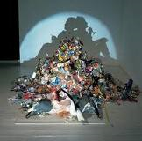
BASURA
La basura es todo material considerado como desecho y que se necesita eliminar. La basura es un producto de las actividades humanas
La basura causa fuertes olores, de infecciones y enfermedades, de contaminación ambiental y de alimañas, además de constituir un problema de recolección y almacenamiento que cuesta mucho dinero.

Slide 9
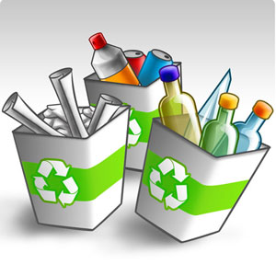
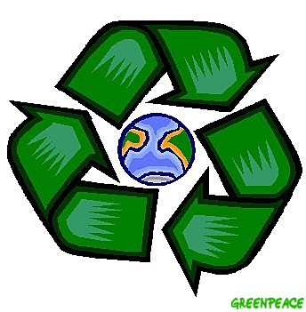
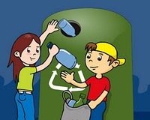
RECICLAR
El reciclaje es un proceso fisicoquímico o mecánico que consiste en someter a una materia o un producto ya utilizado a un ciclo de tratamiento total o parcial para obtener una materia prima o un nuevo producto

Slide 10
Los objetivos del reciclaje son los siguientes:
Conservación o ahorro de energía. • Conservación o ahorro de recursos naturales. • Disminución del volumen de residuos que hay que eliminar. • Protección del medio ambiente. El reciclaje permite: • Ahorrar recursos • Disminuir la contaminación. • Alargar la vida de los materiales aunque sea con diferentes usos. • Evitar la deforestación. • Reducir el 80% del espacio que ocupan los desperdicios al convertirse en basura. • Ayudar a que sea más fácil la recolección de basura. • Tratar de no producir los 90 millones de toneladas de basura que cada uno de nosotros acumula en su vida y hereda a sus hijos. • Disminuir el pago de impuestos por concepto de recolección de basura (incluido en el pago predial).

Slide 11
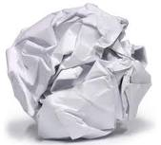
¿QUÉ SE RECICLA EN MÉXICO?: DESECHOS SÓLIDOS RECICLABLES
PAPEL Y CARTÓN
Anualmente se tiran 22 millones de toneladas de papel en nuestro país. Si todos recicláramos el papel y el cartón, salvaríamos 33% de la energía que se necesita para producirlos. Además, por cada tonelada, ahorraríamos 28 mil litros de agua y 17 árboles. El papel y el cartón se consideran entre los desperdicios mejor cotizados.
El papel puede llegar a reciclarse hasta siete veces. Separa los cuadernos, periódicos, revistas, libros, cajas, hojas, etc. Desdobla las cajas de cartón para evitar ocupar mucho espacio. Lleva tu papel al centro de reciclaje más cercano.

Slide 12
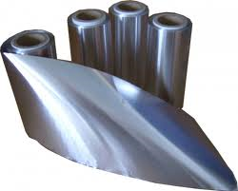
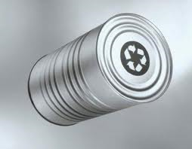
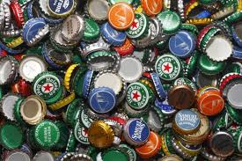
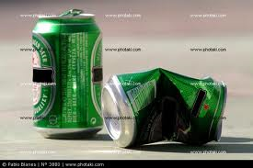
ALUMINIO
Produciendo latas de aluminio reciclado, reduciríamos la contaminación del aire en un 95%.
La mayor parte de los metales que existen pueden fundirse y volver a procesarse creando nuevos metales. Los metales constituyen cerca del 10% del desperdicio que producimos diariamente. Si los recuperáramos, serían una fuente de materia prima para nuevos productos.
Las latas se pueden abrir de un solo lado y guardarlas metidas unas dentro de otras, o aplanarlas y así ocuparan menos espacio.

Slide 13
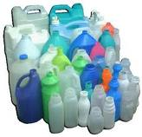
PLÁSTICOS
Podemos reciclar el 95% de los plásticos que utilizamos diariamente. En México se consumen más de 200,000 botellas de plástico cada hora, y las tendencias de empaques en bienes de consumo ha provocado que esta cifra se incremente día a día. Existen más de 50 tipos diferentes de plásticos, dentro de los cuales 7 son los más comunes:
1-Polietileno Teriefalato (PET)
2-Polietileno Alta Densidad (PEAD)
3-Cloruro de Polivinilo (PVC)
4-Polietileno Baja Densidad (PEBD
5-Polipropileno (PP)
6-Poliestireno (PS)
7-Otros plásticos

Slide 14
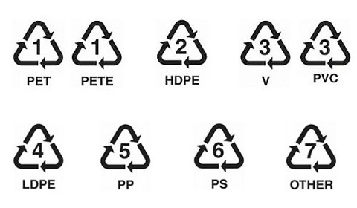
El número que indica la clasificación de todo envase plástico se localiza en el fondo del mismo. Cuando tus compras sean pequeñas, no aceptes bolsas, mejor lleva tus propias bolsas de tela, malla o tu canasta para poner los productos. Procura no comprar envases plásticos que no sean reciclables (los cuales tienen el número de clasificación 7 en el fondo). Enjuaga las botellas, sepáralas por tipo de plástico y llévalas al centro de acopio más cercano.

Slide 15
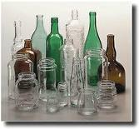
VIDRIO
El vidrio se recicla las veces que se requiera y en la forma que se quiera, no pierde propiedades. El vidrio reciclado ahorra de un 25 a 32% de la energía utilizada para producir vidrio nuevo. Para su reciclaje, se inicia con la recolección de los envases, separación de objetos extraños y triturado del vidrio, obteniendo el "casco de vidrio". Este material se funde con arena, hidróxido de sodio y caliza para la fabricación de idénticos envases de vidrio, de tal forma que las botellas y frascos que incorporan restos de vidrio, siempre son nuevos. Para su reciclaje, se recomienda que el vidrio se separe y clasifique por colores. Estos pueden ser verde, ámbar/café o cristalino (transparente).

Slide 16
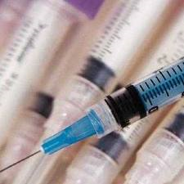
DESECHOS NO RECICLABLES
Los desechos de control sanitario están compuestos por jeringas usadas, algodones con sangre o infectados, toallas sanitarias, vendas usadas, gasas, curitas, vendoletas, etc. Se producen en pequeñas cantidades en nuestros hogares y en mayores cantidades en hospitales y hoteles. Estos desperdicios no pueden ser reciclados, pero algunos de ellos sí pueden ser quemados para evitar que contribuyan a formar basura contaminante.

Slide 17
ALGUNAS CIFRAS DE LA CONTAMINACIÓN EN MÉXICO Y EL MUNDO
Veracruz, el D.F., Jalisco, el Edo. de México y Nuevo León son las entidades que presentan el mayor grado de contaminación de sus aguas. La principal responsable de esta situación es la actividad industrial que genera 65% del total de la materia inorgánica, mientras que la actividad urbano-municipal es responsable del 35% restante.

Slide 18
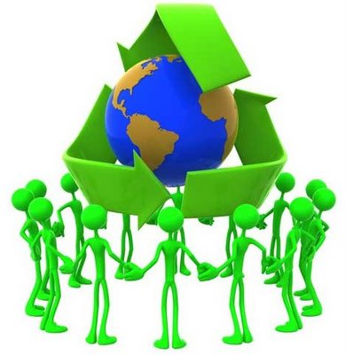
Solución propuesta al problema
Lo ideal es que todos los desechos sean reaprovechados y reintegrados al medio. Lo anterior señala una solución integral en la que el concepto basura desaparecería.
Reducir la cantidad de residuos generada
Reintegración de los residuos al ciclo productivo
Canalización adecuada de residuos finales
Disminuir con la degradación de la parte orgánica

Slide 19
CLASIFICACIÓN DE LA BASURA
Por su composición
Basura orgánica. Es todo desecho de origen biológico, alguna vez estuvo vivo o fue parte de un ser vivo, por ejemplo: hojas, ramas, cáscaras y semillas de frutas, huesos y sobras de animales, etc.
Basura inorgánica. Es todo desecho de origen no biológico, es decir, de origen industrial o algún otro proceso no natural, por ejemplo: plástico, telas sintéticas, etc.
Desechos peligrosos. Es todo desecho, ya sea de origen biológico o no, que constituye un peligro potencial y por lo cual debe ser tratado como tal, por ejemplo: material médico infeccioso, material radiactivo, ácidos y sustancias químicas corrosivas, etc.

Slide 20
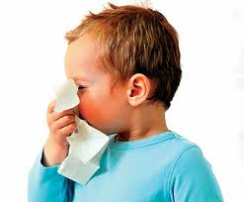
ENFERMEDADES POR LA BASURA
Entre algunas enfermedades las más comunes son:
Infecciones respiratorias.
Infecciones intestinales.
Dengue clásico y dengue hemorrágico.
Otitis media aguda.
Conjuntivitis clásico hemorrágico.
Neumonías y bronconeumonias.
Gripe.
Intoxicación por plaguicidas.

Slide 21
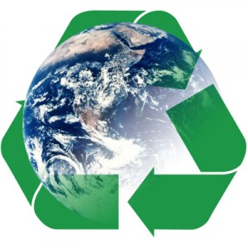
Maneras de Reducir, Reutilizar y Reciclar

Slide 22
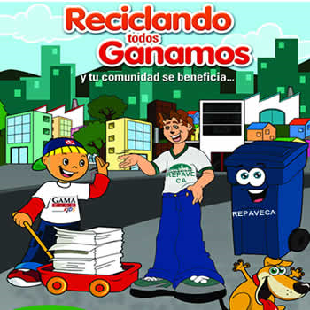
¿Qué tengo que tener en cuenta para reciclar la basura?
La manera más fácil de aprender a reciclar es aplicar la norma de las tres R: Reducir, Reutilizar y Reciclar. - Reduzca Todo aquello que se compra y consume tiene una relación directa con lo que se bota a la basura.
Reducir es consumir racionalmente y evita el derroche. - Reutilice las cosas sin necesidad de destruirlas o deshacerse de ellas. - Para Reciclar, separe los residuos, entre materia orgánica (resto de comidas) y los demás materiales como papel, cartón, el vidrio y los metales.

Slide 23
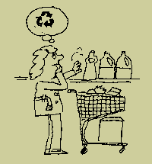
Las 3 "R"
REDUCE.... ¿ Porque no reducir nuestros desperdicios antes de comprar? ¿ Preguntémonos si realmente es necesario lo que vamos a comprar? ¿ Si es o no desechable? ¿ Si lo podemos reutilizar rellenar, retornar o reciclar?. Todo Aquello que compramos y consumimos tiene una relación directa con lo que tiramos. Consumiendo racionalmente, evitando el derroche y usando solo lo indispensable, directamente colaboramos con el cuidado del ambiente.

Slide 24
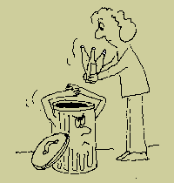
REUTILIZA.... ¿Por qué destruir algo que nos ha costado tanto trabajo hacer? ¿ Porque tirar algo que todavía sirve?. Reutilizar; consiste en darle la máxima utilidad a las cosas sin necesidad de destruirlas o deshacernos de ellas, ahorrando la energía que se hubiera destinado para hacer dicho producto.

Slide 25
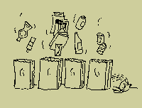
SEPARACIÓN....
En promedio una familia de un País como México Genera mensualmente en promedio 1 m3 de Basura; constituida básicamente por papel, cartón, vidrio, metal, plásticos, materia orgánica, varios y control sanitario. Si la basura se compone de varios desperdicios y si como desperdicios no fueron basura si los separamos adecuadamente podremos controlarlos y evitar posteriores problemas. Separando nuestros desperdicios correctamente antes de que se conviertan en basura es posible reducir 80 de espacio.

Slide 26
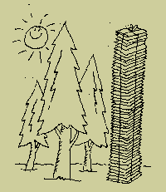
RECICLA.... Consiste en usar los materiales una y otra vez para hacer nuevos productos reduciendo en forma significativa la utilización de nuevas materias primas. Reincorporar recursos ya usados en los procesos para la elaboración de nuevos materiales ayuda a conservar los recursos naturales ahorrando energía, tiempo y agua que serian empleados en su fabricación a partir de materias primas. ¿Sabias que al reciclar una tonelada de papel se salvan 17 Arboles? 22 Millones de Toneladas de papel se tiran en nuestro país cada año, si se reciclaran salvaríamos 33% de le energía para hacerlo y ahorraríamos 28 mil millones de litros de agua.

Slide 27
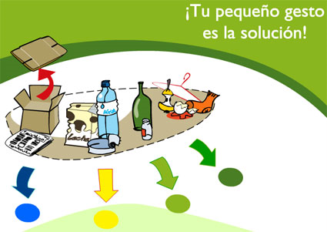

Slide 28
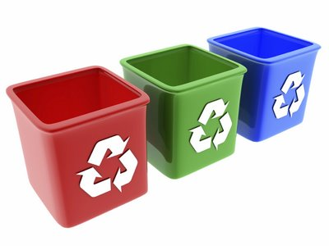
USO DE CONTENEDORES
El Contenedor AZUL, se usará para depositar vidrios, botellas, frascos de cristal y envases ligeros como plásticos, latas y bricks.
El Contenedor AMARILLO se usará para el papel y el cartón, procedentes de periódicos, revistas, envases y embalajes.
contenedor VERDE, se depositaran toda la materia orgánica o restos de comida que se convierten fácilmente en “compost”, materia que fermenta y sirve para regenerar los suelos.

Slide 29
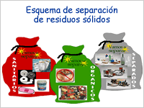
SEPARAR BASURA
Una buena alternativa para lograr este objetivo es separar la basura de acuerdo a su origen en distintos contenedores, para luego hacer más fácil el reciclaje y trasladarlos a donde sea necesario para su transformación.

Slide 30
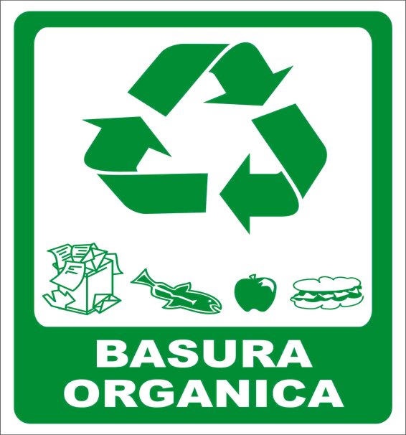
Como separa los residuos en tu casa?
Separación de la basura orgánica
Basura orgánica es todo desperdicio alimenticio, como cáscaras y recortes de frutas y verduras, desperdicio de café, cáscaras de huevo, restos de alimentos (con excepción de carne) y desechos de jardín como pasto y hojas. Se va echando toda la basura orgánica en un bote colocado en algún lugar de fácil acceso dentro de la cocina. El contenido de este bote junto con los desperdicios del jardín será aprovechado para ir haciendo composta. La composta o humus es el mejor abono natural y el más barato.

Slide 31
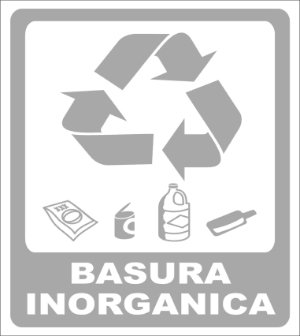
Separación de la basura inorgánica
En un lugar de la casa se colocan 5 rejillas, cajas
de cartón o bolsas de plástico grandes. a) Papel y cartón: (hojas, periódico, revistas, cajas de cartón, etc.), acomodarlo plano y desdoblado. b) Vidrio: (botellas, frascos, etc.). Enjuagado y seco; no es recomendable romperlo. c) Plástico: (bolsas, envolturas, envases, etc.) Limpio y seco d) Metal: (Iatas, tapaderas, corcholatas, etc.) A las latas enjuagadas podemos quitarles el fondo, aplanarlas y así ocupar menos espacio. e) Varios: (zapatos, madera, hule, trapos, pilas, etc.) f) Control Sanitario: (algodón, gasas, panales desechables, etc.). Se da en una proporción muy pequeña y no es reciclable, por lo que se entrega al camión recolector.

Slide 32
Bibliografía
http://www.concienciaambiental.com.mx/cca/mexico.html
http://www.tododecarton.com.mx/reciclaje.php
http://www.monografias.com/trabajos36/la-basura/la-basura2.shtml#pregunt
http://www.monografias.com/trabajos36/la-basura/la-basura2.shtml#pregunt
http://www.recolecciondebasura.mx/servicios.html?gclid=CO7vqfios6cCFQI8gwodv04qAQ

